Slide 1
Федеральная служба по надзору в сфере защиты прав потребителей и благополучия человека (Роспотребнадзор)

Slide 2
Попова Анна Юрьевна
Руководитель Федеральной службы по надзору в сфере защиты прав потребителей и благополучия человека
Главный государственный санитарный врач Российской Федерации
Доктор медицинских наук, профессор

Slide 3
Ломовцев Александр Эдуардович
Руководитель Управления Федеральной службы по надзору в сфере защиты прав потребителей и благополучия человека по Тульской области
Главный государственный санитарный врач по Тульской области
Доктор медицинских наук

Slide 4
Михалюк Николай Степанович
Начальник Новомосковского территориального отдела Управления Федеральной службы по надзору в сфере защиты прав потребителей и благополучия человека по Тульской области
Главный государственный санитарный врач по г. Новомосковску, г. Донскому, Богородицкому, Веневскому, Кимовскому и Узловскому районам
Доктор медицинских наук

Slide 5
История создания службы
15 сентября 1922г. Декретом Народных Комисаров РСФСР созданы санитарно- эпидемиологические станции (СЭС)
1991г. Советом Министров РСФСР СЭС переименованы в Центры государственного санитарно-эпидемиологического надзора
12 марта 2004г. создана Федеральная служба по надзору в сфере защиты прав потребителей и благополучия человека (функции Министерства здравоохранения РФ, частично функции Министерств экономического развития, торговли, по антимонопольной политике РФ)

Slide 6
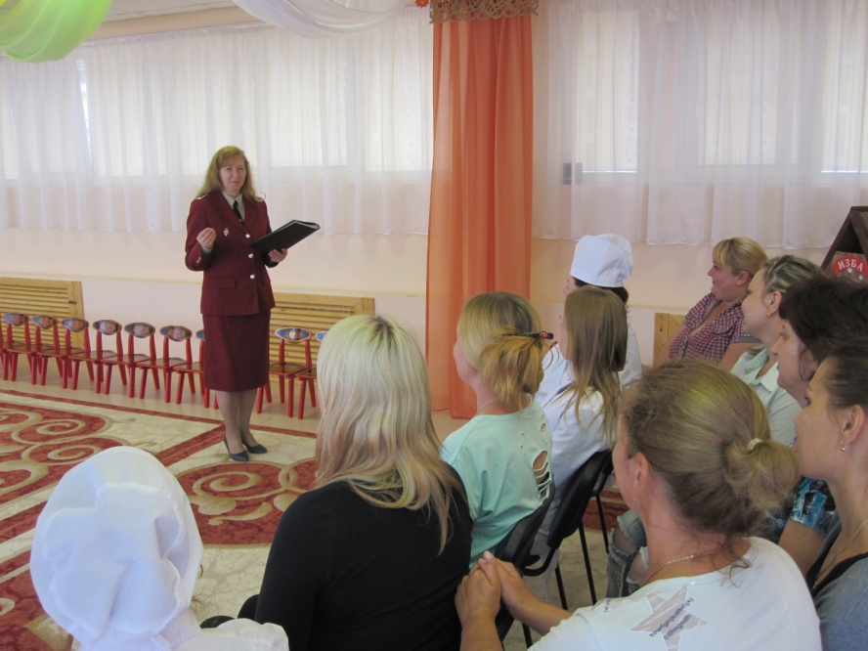
100 лет на страже здоровья населения

Slide 7
Основные направления деятельности
Санитарный надзор
Эпидемиологический надзор
Защита прав потребителей
Регистрация и лицензирование

Slide 8
Государственные услуги
Государственная регистрация продукции
Лицензирование отдельных видов деятельности
Выдача санитарно-эпидемиологических заключений
Прием уведомлений о начале осуществления предпринимательской деятельности

Slide 9
Основные задачи Роспотребнадзора
Контроль за соблюдением
санитарного законодательства
Контроль за соблюдением
требований технических регламентов
Контроль за защитой прав потребителей

Slide 10
В соответствии с Указом Президента Российской Федерации № 1574 от 31.12.2005 г. «О реестре должностей федеральной государственной службы» работники Федеральной службы Роспотребнадзора относятся к категории государственных гражданских служащих.

Slide 11
Преимущества государственной гражданской службы
Гарантированная заработная плата с отчислениями
Оплата труда осуществляется из средств федерального бюджета или бюджета субъекта РФ
Основной оклад по должности и дополнительный оклад по указу Президента ежемесячно
Предоставляется форма установленного образца
ГС имеет доступ в государственные органы, органы местного самоуправления, общественные объединения и иные организации, в связи с исполнением должностных обязанностей
ГС имеет доступ к сведениям, составляющим государственную тайну, если исполнение должностных обязанностей связано с использованием таких сведений
Продолжительность рабочей недели 5 рабочих дней
Рабочий день с 9-00 до 18-00 с перерывом на обед
Продолжительность основного отпуска 30 календарных дней
Дополнительный отпуск к основному отпуску от 8 дней в начале службы
Через 10 лет службы основной и дополнительный отпуск - 43 дня
ГС выплачивается материальная помощь к отпуску

Slide 12
Структура Роспотребнадзора
Центральный аппарат
Управления Роспотребнадзора по субъектам Российской Федерации
Санэпидслужбы министерств, служб и агентств
Министерство обороны
Центры гигиены и эпидемиологии в субъектах Российской Федерации
Научные организации гигиенического и эпидемиологичес-кого профиля
Противо-чумные учреждения
МВД
ФСБ
Федеральная служба охраны
Управление делами Президента
Главное управление специальных программ Президента
ФСИН
Федеральное медико-биологическое агентство

Slide 13
Надзорные функции в сфере защиты прав потребителей и благополучия человека в г. Новомосковске, г. Донском, Богородицком, Веневском, Кимовском и Узловском районах осуществляют высококвалифицированные специалисты территориального отдела

Slide 14
Специалисты Новомосковского территориального отдела Управления Роспотребнадзора по Тульской области осуществляют контроль в следующих направлениях

Slide 15
Условия обучения, воспитания, отдыха и оздоровления детей и подростков
Специфика контроля требует знаний в области гигиены детей подростков, особенностей роста и развития детского организма, его физиологических потребностей в пищевых веществах и энергии.

Slide 16
В результате надзорной деятельности удалось повысить до 98,7% охват горячим питанием школьников, добиться оздоровления 98% детей и подростков, избежать вспышек инфекционных заболеваний и пищевых отравлений в организованных детских коллективах.

Slide 17
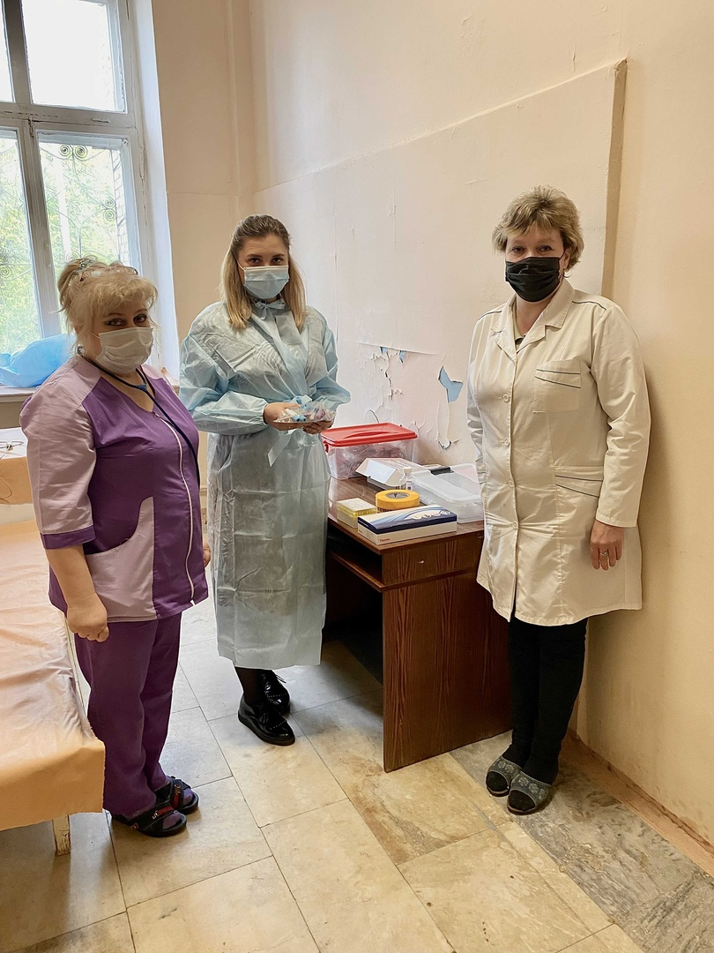
Профилактика инфекционных и паразитарных заболеваний среди населения
Данный вид надзора требует специальных познаний в области эпидемиологии, клиники и диагностики инфекционных и паразитарных заболеваний, иммунизации взрослого и детского населения соблюдения санитарно-эпидемиологического режима в лечебно-профилактических учреждениях и на подконтрольных объектах.

Slide 18
В результате проводимого эпидемиологического надзора в последние годы не регистрируются инфекции, управляемые средствами иммунопрофилактики: корь, краснуха, полиомиелит, эпидемический паротит, коклюш, дифтерия, столбняк, туляремия, сибирская язва. В 3 раза снижена групповая заболеваемость инфекционными болезнями среди населения и в организованных коллективах.

Slide 19
Исполнение действующего законодательства на промышленных объектах
требует специальных знаний в области гигиены труда, профилактики профессиональных заболеваний, безопасности условий труда, отдыха и бытового обслуживания работников.

Slide 20
В результате проведения оздоровительных мероприятий на промышленных предприятиях удалось добиться улучшения условий труда 167 работников, в т.ч. 28 женщин, отсутствия профессиональных заболеваний, обеспечение безопасных параметров воздуха рабочих зон на всех объектах химической, энергетической и строительной отросли промышленности.

Slide 21
Соблюдение действующего законодательства на коммунальных объектах
Требует специальных познаний в области гигиены атмосферного воздуха, питьевого водоснабжения, жилищ и общественных зданий, санитарной охраны водоемов, почвы и санитарной очистки территории населенных мест. Основной задачей в процессе надзора за коммунальными объектами является обеспечение доброкачественной питьевой водой населения контролируемой территории, не допустить водных вспышек острых кишечных инфекций и бактериального заражения питьевой воды. Так же удалось организовать открытие 11 зон рекреации населения на водных объектах, обеспечить регулярную плановую санитарную очистку территории населенных мест.

Slide 22
Контроль за питанием населения
требует специальных познаний в области гигиены питания, на предприятиях пищевой промышленности, организациях торговли и общественного питания, качества и безопасности пищевых продуктов, сбалансированного питания, профилактики пищевых отравлений.

Slide 23
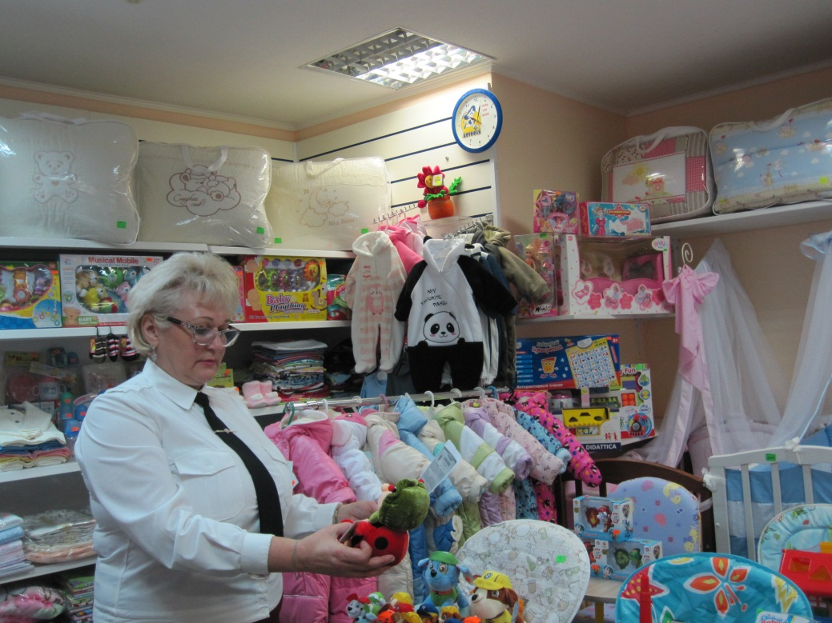
Соблюдение прав граждан в сфере защиты прав потребителей
Деятельность территориального отдела по защите прав потребителей включает в себя надзор на потребительском рынке, судебную защиту, информирование и консультирование граждан. Работа по защите прав потребителей проводится по следующим направлениям сфер деятельности - услуги торговли и общественного питания, бытовые услуги, туристские услуги, платные медицинские и образовательные услуги, транспортные и прочие услуги.

Slide 24
Юридическое обеспечение
Контроль за соблюдением санитарного законодательства и законодательства в сфере защиты прав потребителей требует от специалистов познаний в области юриспруденции, знания Кодекса Российской Федерации об административных правонарушениях, Гражданского и Гражданско-процессуального Кодексов РФ.

Slide 25
В практике работы активно используется защита прав потребителей в судах, подача судебных исков в защиту неопределенного круга лиц и конкретных потребителей, исков о прекращении деятельности предпринимателей за грубые нарушения действующего законодательства.

Slide 26
Филиал ФБУЗ «Центр гигиены и эпидемиологии в Тульской области в городе Новомосковске» обеспечивает деятельность территориального отдела Управления Роспотребнадзора на базе испытательного лабораторного центра.

Slide 27
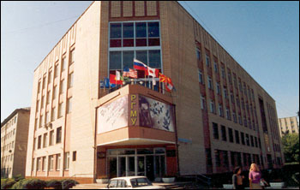
В 2023г. Управление Роспотребнадзора по Тульской области предоставляет возможность заключить договор о целевом обучении на медико-профилактическом факультете ФГБОУ ВО «Рязанского государственного медицинского университета имени академика И.П. Павлова»

Slide 28
Преимущества целевого обучения:
возможность учиться бесплатно;
поступление на льготных условиях;
гарантированное трудоустройство после обучения;
предоставление общежития.

Slide 29
Документы для получения целевого направления
заявление о выдаче целевого направления
(в 1 экземпляре);
согласие на обработку персональных данных абитуриента (в 1 экземпляре);
согласие на обработку персональных данных законного представителя (в 1 экземпляре);
копия паспорта абитуриента (в 1 экземпляре);
копия паспорта законного представителя (родителя, усыновителя или попечителя) для абитуриентов, не достигших возраста 18 лет (в 1 экземпляре).

Slide 30
Уважаемые выпускники! Мы желаем вам найти ваше призвание в жизни. Успехов вам в достижении заветной мечты!

